Slide 1
Généralités - Mesure, defauts et alarmes
Formation Citybox

Slide 2
Pré-requis
Modules nécessaires
PRESENTATION DE LA SOLUTION CITYBOX

Slide 3
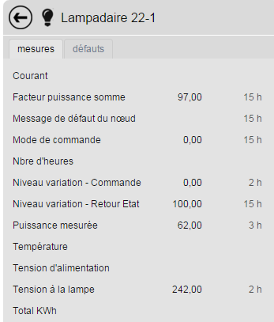
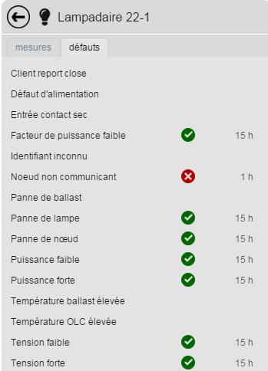
Les données : Mesures et Défauts
Dans l’outil SLV, toutes les données historisées appartiennent à 2 catégories :
Les mesures (meterings), comprendre « données brutes »
Les défauts (failures), qui ont nécessairement été calculés par des outils à partir de données brutes.

Slide 4
Défauts

Slide 5
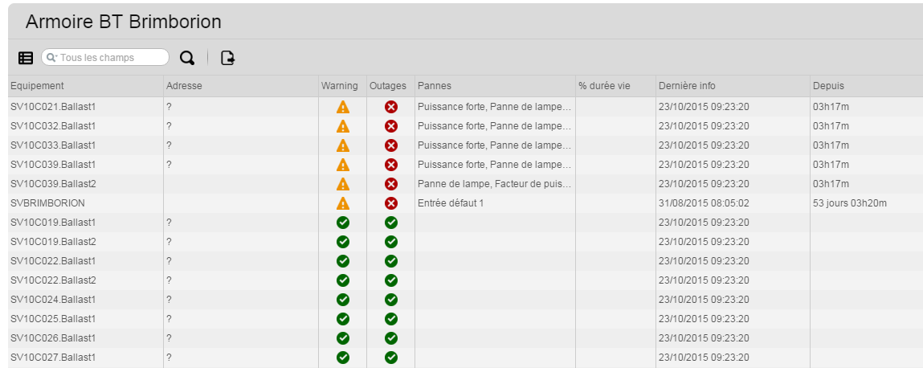
Les défauts : Alertes et Pannes
Les défauts se divisent eux-mêmes en 2 sous-catégories :
Les alertes (warnings)
Les pannes (outages)
Dans la solution Citybox, les warnings ne sont qu’un complément d’information d’un « outage ».
Exemple : « panne de lampe » est un « outage », « puissance faible » est un « warning »
Notes:
Les défauts se divisent eux-mêmes en 2 sous-catégories:
Les alertes (warnings), caractérisées dans l’outil SLV d’analyse de pannes par un triangle jaune
Les pannes (failures), caractérisées dans l’outil SLV d’analyse de pannes par un triangle rouge
Failures est donc indistinctement utilisé pour parler de la catégorie ou la sous-catégorie.
Ceci vient de la nature des « warnings », qui dans la solution CityBox ne sont qu’un complément d’information d’une « failure ».
Exemple: « panne de lampe » est une « failure », « puissance faible » est un « warning »

Slide 6
Défauts sur entrées « input failures »
En données brutes, ce sont juste des valeurs binaires (0 ou 1)
Entrées : Par défaut, on a « boucle ouverte = 1 / boucle fermée = 0 »
Note: l’inverse est paramétrable via le CCS
Une sortie fermée (i.e. à « ON ») se caractérise par un 1

Slide 7
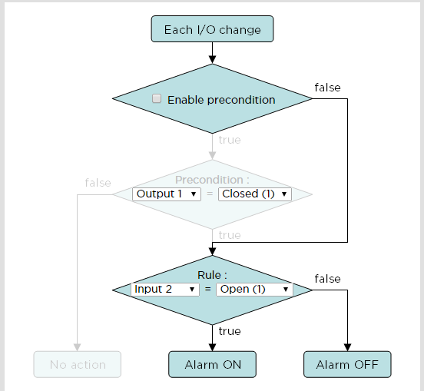
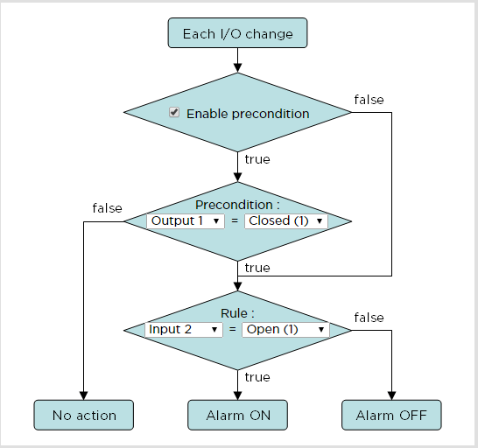
Activation des défauts sur entrées
On peut avoir un contact « normalement fermé », ou « normalement ouvert », l’état réel de la porte n’est pas caractérisé par la valeur brute 0 ou 1
Une porte ouverte n’est pas nécessairement un défaut, cela dépend du client et du contrat
La porte ouverte peut même être un défaut la nuit, et être un comportement normal / acceptable le jour (de même qu’un départ coupé en journée est quelque chose de normal pour les installations en régime jour/nuit traditionnel)
Il faut donc pouvoir associer des algorithmes simples à ces états ouverts/fermés pour définir si c’est un défaut ou non, en fonction de conditions particulières ➔ activation des défauts sur entrées, à faire sur le CCS
Exemples d’algorithmes

Slide 8
Cas des « input failures » (défauts sur entrées)
On peut ainsi avoir des valeurs de « mesure » différentes, pour un même état de « défaut », ou l’inverse
On arrive à « inhiber » les alarmes en fonction de conditions particulières, comme le jour ou la nuit

Slide 9
Alarmes

Slide 10
Alarmes
L’alarme permet de signaler rapidement – par l’envoi d’un mail – qu’il y a un problème, sans nécessiter de se connecter au portail
Les alarmes peuvent surveiller les 2 types de données :
des mesures (par exemple puissance instantanée mesurée par compteur)
des défauts
Parmi les mesures, plusieurs possibilités :
comparaison de la mesure par rapport à une valeur cible, on parle de trigger (fonctionne également sur les données brutes de type Input)
comparaison par rapport à la veille
Sur les défauts, c’est plus simple : l’alarme se contente de vérifier si l’équipement annonce une « panne », et si oui un mail d’alarme est envoyé
On peut créer une alarme pour surveiller l’ouverture de la porte, en regardant la valeur brute, mais on peut aussi (et c’est ce qui est préconisé) activer les Défauts sur Entrées, et surveiller un défaut

Slide 11
Récapitulatif
Une Citybox et un Controller peuvent transformer une valeur brute en un statut de défaut : on parle alors de donnée « qualifiée »
Une alarme surveille
une mesure = une donnée brute qu’elle essaye de qualifier elle-même
un défaut = une donnée déjà qualifiée

Slide 12
Acquittement
L’acquittement permet de retourner à un état de fonctionnement normal de l’alarme, qui reprend sa surveillance
Tant qu’elle n’est pas acquittée, une même alarme ne peut pas se déclencher une seconde fois
En général, on ne procède à l’acquittement manuel qu’après confirmation de la clôture de l’incident
Il existe une fonctionnalité, permettant de configurer l’alarme comme étant « auto-acquittable » ➔ il y aura alors autant de mails de signalement du défauts que de passages de l’état normal à l’état d’incident
Par ex: une alarme sur les portes ouvertes en journée, avec 10 ouvertures et fermetures consécutives entre 7h et 9h
alarme standard ➔ un seul mail reçu
alarme auto-acquittée ➔ 10 mails, 1 à chaque ouverture/réouverture
Notes:
Ajouter les explications sur auto-acquittement, et la remarque de Thomas sur la perte de contenu dans le portail?

Slide 13
Points clés
Qu’est-ce qu’une failure?
Un défaut au sens large, sinon une panne (par opposition à « alerte »/« warning »)
Peut-on surveiller les entrées en tant que données brutes (0 ou 1), et inhiber les envois de mails d’alarme en journée par exemple?
Non, d’où l’activation nécessaire des Défauts sur Entrées, via le CCS
Il faut les surveiller en tant que DEFAUTS (activés par le CCS).

